Slide 1
Proyecto de control de calidad
Integrantes: Cruz Ramírez Alexis
Quihui Campa Hermelinda

Slide 2
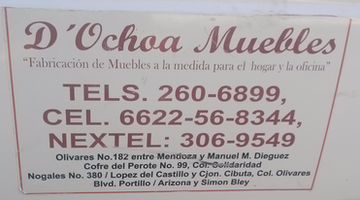
INTRODUCCIÓN
Empresa:
D’ Ochoa Muebles

Slide 3
Introducción
El objetivo con este proyecto es la obtención de un marco de referencia que contenga los parámetros mínimos que deben cumplirse en la realización de las bases individuales.

Slide 4
Ubicación
Teléfonos:
215-19-56
260-68-99
306-95-49
Tiene varías sucursales:
Reforma y Othón Almada
Olivares y Mendoza
López Portillo y Arizona
La ubicación del taller es : Cofre del perote No. 99 Col. Solidaridad

Slide 5
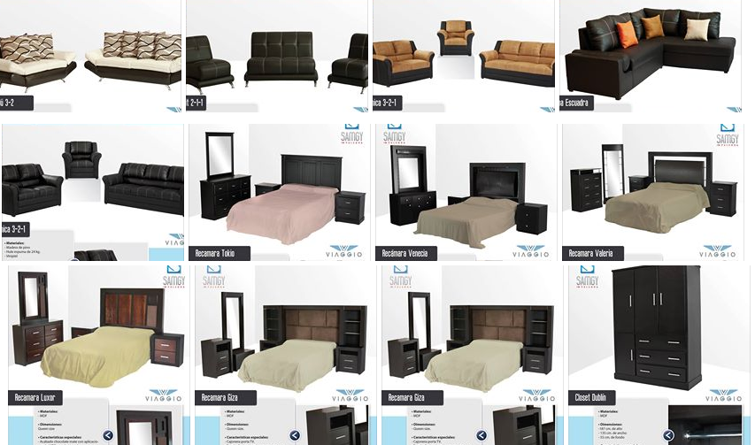
Productos

Slide 6
Productos
Algunos de sus productos son:
Cocinetas
Camas
Salas
Recámaras
Mesas
Juegos de mesas
Comedores
Bases
Literas
Entre otros.

Slide 7
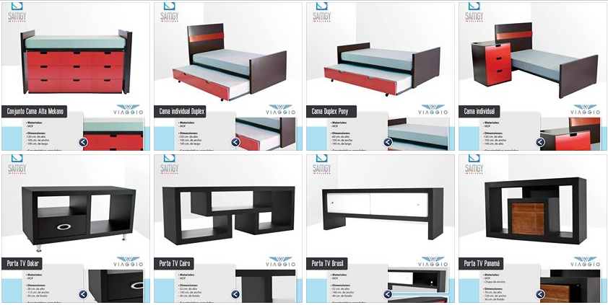
Productos

Slide 8
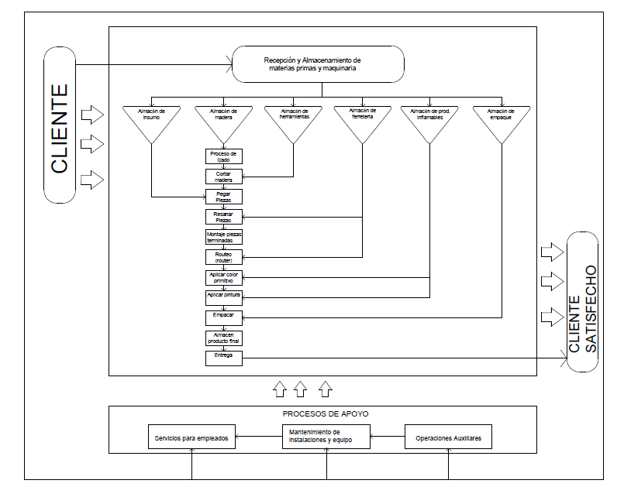

Slide 9
Planteamiento del problema
La calidad en los procesos depende de una gran cantidad de variables: materia prima, maquinaria, características del equipo, habilidades y destrezas de los operarios, etc. Por lo cual nuestro enfoque es proporcionar una documentación para poder identificar y comunicar los cambios en las características de los productos, métodos de control y la medición de las características del sistema.

Slide 10
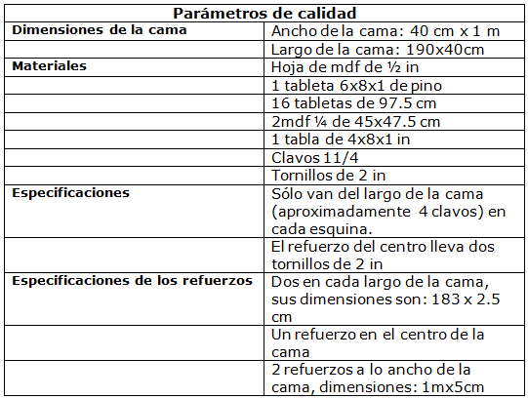

Slide 11
Objetivo
Al terminar este proyecto, nuestro objetivo es proporcionar una documentación que le permita a la empresa D’Ochoa Muebles minimizar la variación en la realización de las bases individuales, describiendo los controles necesarios del proceso, con el fin de poder controlar las características del producto.

Slide 12
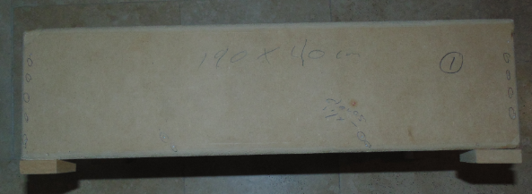
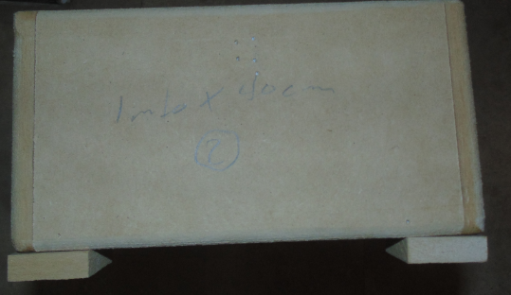
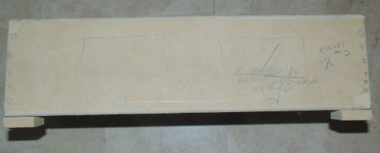
Proceso de armado

Slide 13
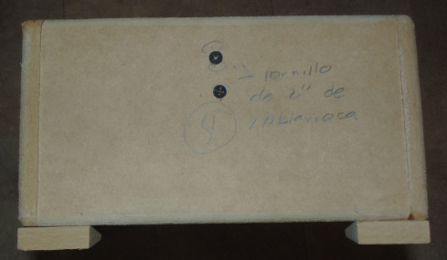

Slide 15
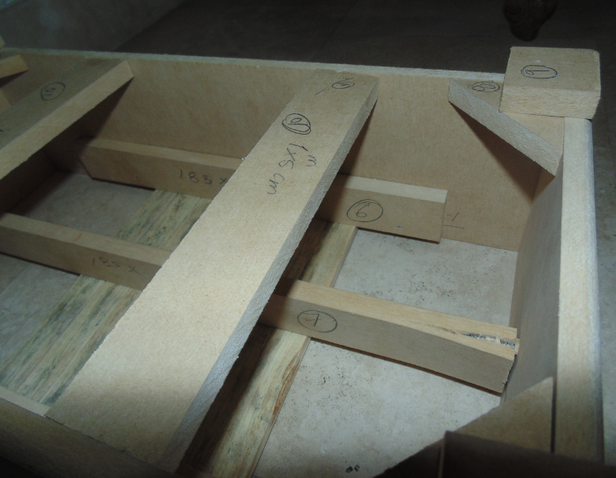

Slide 20
